Slide 1
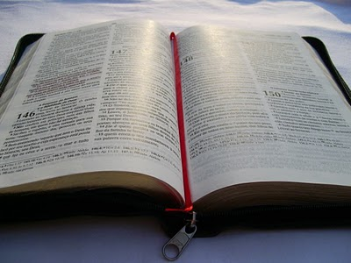
VERDADES
NEGLIGENCIADAS

Slide 2
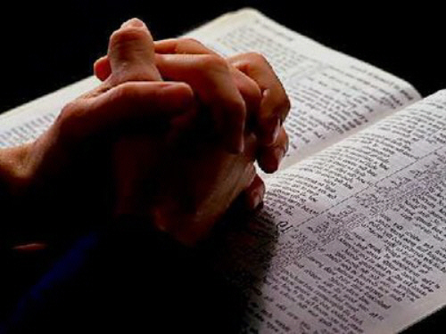
“Santifica-os na tua verdade; a tua
palavra é a verdade.” João 17:17.

Slide 3
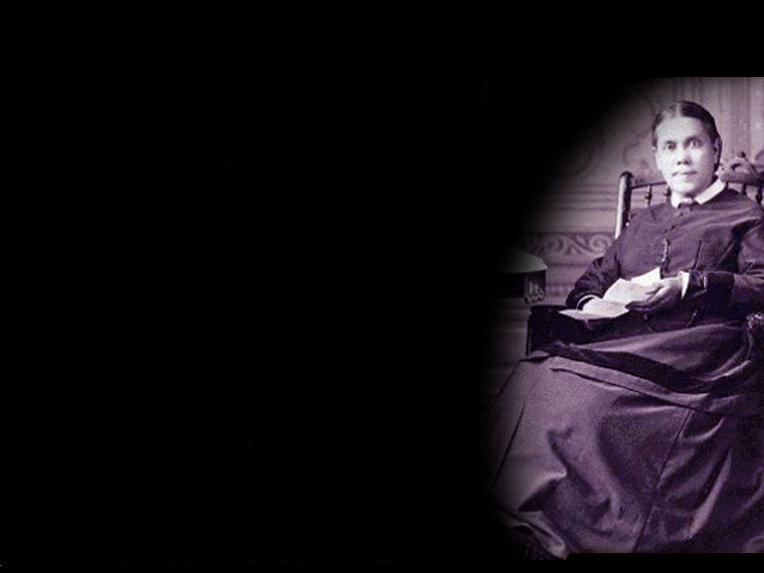
“...Nenhum alfinete deve ser removido no que o Senhor
estabeleceu... Nós encontraríamos segurança em
menos do que o Senhor nos tem dado nesses
últimos cinqüenta anos?”
Review and Herald, 5 de maio de 1905.

Slide 4
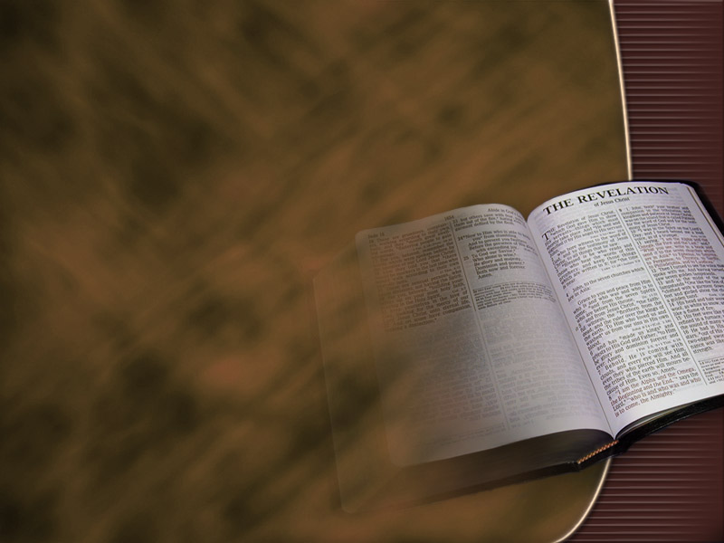
“Compras a verdade, e não a vendas; ...” Provérbios 23:23.
A liderança mundial da IASD, infelizmente negociou a verdade, “Pois mudaram a verdade de Deus em mentira ...”
Romanos 1:25. Hoje a Igreja Adventista está advogando
que a expiação foi completa na cruz, que a natureza
humana de Cristo foi igual à de Adão antes da queda, que
devemos adorar a Deus em uma trindade e que também é
impossível viver sem praticar o pecado. Será que isso tem
fundamento? Essa pergunta merece uma resposta, e
através deste estudo vamos chegar a conclusão dos fatos!
“POIS A FAVOR DA VERDADE AO PESÔ DAS EVIDÊNCIAS!”

Slide 5
É IMPOSSÍVEL VIVER SEM PRATICAR O PECADO?
A Palavra de Deus confirma que é possível viver sem praticar o pecado. Contrariando totalmente a posição atual da IASD. Cremos nisso, baseando-se nos seguintes textos:
“A fim de apresentá-la a si mesmo igreja gloriosa, sem mácula, nem ruga, nem coisa semelhante, mas santa e irrepreensível.” Efésios 5:27.
“O remanescente de Israel não cometerá iniqüidade, nem proferirá mentira, nem na sua boca se achará língua enganosa.” Sofonias 3:13.
“Na sua boca não se achou engano, são irrepreensíveis.” Apocalipse 7:01-08.
“Quem subirá ao monte do Senhor? Quem estará no seu lugar santo? Aquele que é limpo de mãos e puro de coração, que não entrega a sua alma a vaidade, nem jura enganosamente. Este receberá do Senhor a bênção e a justiça do Deus da sua salvação.” Salmo 24:03-05.

Slide 6
“Quem comete pecado é do diabo, porque o diabo peca desde o princípio. Para isto o Filho de Deus se manifestou: para destruir as obras do diabo. Aquele que é nascido de Deus não vive na prática do pecado, porque a semente de Deus permanece nele; não pode continuar pecando, porque é nascido de Deus. Nisto são manifestos os filhos de Deus, e os filhos do diabo: quem não pratica a justiça não é de Deus, nem aquele que não ama a seu irmão.” I João 3:08-10.
“Bem-aventurados os puros de coração, porque eles verão a Deus” Mat. 5:08.
“Sede vós, pois, perfeitos, como perfeito é o vosso Pai que está nos céus” Mateus 5:48.
“Portanto santificai-vos, e sede santos, porque eu sou o Senhor vosso Deus” Levítico 20:07.
“Se voluntariamente continuarmos no pecado, depois de termos recebido o pleno conhecimento da verdade, já não resta mais sacrifício pelos pecados.” Hebreus 10:26.

Slide 7
“Segui a paz com todos, e a santificação; sem a santificação ninguém verá o Senhor.” Hebreus 12:14.
“... Mas onde o pecado abundou, superabundou a graça.” Romanos 5:20.
“Porque a lei do espírito de vida, em Cristo Jesus, livrou-me da lei do pecado e da morte” Romanos 8:02.
“Portanto, os que estão na carne não podem agradar a Deus. Vós porém, não estais na carne, mas no Espírito, se é que o Espírito de Deus habita em vós. Mas se alguém não tem o Espírito de Cristo, esse tal não é dele.”
Romanos 8:08-09.
“Assim também vós considerai-vos como mortos para o pecado, mas vivos para Deus em Cristo Jesus nosso Senhor” Romanos 6:11.

Slide 8
“Os homens são pesados na balança e achados em falta, quando estão vivendo na prática de qualquer pecado conhecido” TM, p. 438-440.
“Aquele que não tem fé suficiente em Cristo para crer que Ele pode guardá-lo de pecar, não tem a fé que lhe dará entrada no reino de Deus.”
R.H. vol. 05, p.24.
“Uma religião pura, uma vida santa e reta, são as evidências de que um homem é cristão” TW, p. 280.
“Não te enganes. Deus não se deixa escarnecer. Nada senão a santidade te prepara para o Céu ... O caráter celestial deve ser adquirido na terra, ou jamais poderá ser adquirido.” TS, vol. 01, p. 245.
“Por meio dos defeitos do caráter, Satanás trabalha para obter o domínio da mente toda, e sabe que, se esses defeitos forem acariciados, será bem sucedido. Portanto, está constantemente procurando enganar os seguidores de Cristo com o seu fatal sofisma de que lhes é impossível vencer.” GC, p. 489.

Slide 9


A EXPIAÇÃO FOI COMPLETA NA CRUZ?
A liderança atual da IASD defende a idéia de que a expiação foi completa na cruz, anulando toda a plataforma pela qual o adventismo foi estabelecido. Tiraram os três anjos da logomarca da IASD, fazendo da cruz a imagem central da fé adventista. Desse modo, a religião adventista foi alterada.
X

Slide 10
Os católicos e protestantes centralizam todas as suas esperanças na cruz, por ignorarem a doutrina do santuário; mas a liderança adventista enfatiza sua fé na cruz, com o objetivo de negar parte da fé no santuário; pois se Jesus faz expiação (extinguir o pecado) e eles querem continuar pecando, é melhor ensinar que a expiação foi completa na cruz, omitindo a sua crença a necessidade do abandono completo do pecado.
Assim ensinando que Jesus fez expiação completa na cruz, levam-nos a aceitar um Cristo apenas Substituto, que morreu uma morte vicária, mas hoje não vive em nós. Defendem a idéia de que Jesus apenas aplica sobre o crente o manto da Sua Justiça, isto é, os benefícios de uma expiação já feita. Uma justificação pela fé meramente forense, em que o crente é declarado justo diante de Deus, pelos méritos da Justiça de Cristo. E aí termina a salvação para o adventismo moderno.
O que está faltando nessa nova teologia para que o adventista possa de fato ser salvo? Está faltando o ensinamento do adventismo histórico: Cristo na encarnação foi o nosso exemplo, na cruz o nosso sacrifício e no Santuário Celestial é a nossa expiação.

Slide 11
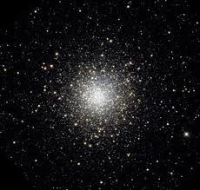
A salvação oferecida por Cristo não é simplesmente nos declarar justos diante do Pai. Vai além, realçando a necessidade do novo nascimento, o nascer do espírito, de tornar-nos crentes espirituais e de vencer o pecado, sob o governo do Espírito na carne (Gl. 5:16). Assim, nos é possível vencer o pecado sob qualquer disfarce, permanecendo impolutos diante de Deus, sermos redimidos de cada pecado ... Enfim, não viver na prática de nenhum pecado conhecido. Para nos declarar justos, é imprescindível que Deus primeiro nos torne justos!

Slide 12
“... antes que a obra de Cristo pela redenção dos
homens seja completada há uma obra de expiação
para a remoção do pecado do santuário. ... Cristo
tinha somente completado uma parte de Sua obra
como nosso Intercessor, para entrar para outra
porção de Sua obra, e Ele ainda pleiteia o Seu
sangue perante o Pai em benefício dos pecadores.”
O Conflito dos Séculos, págs. 421-422, 429.

Slide 13
“1. Se a expiação foi feita no Calvário, por quem foi feita? A realização da expiação é o trabalho de um sacerdote? Mas quem oficiou no Calvário? - Os soldados romanos e judeus ímpios.
2. A expiação não consistia no sacrifício da vitima: mas o pecador matava a vitima (Levítico 4:01-04, 13-15, etc). Depois disso, o sacerdote, tomava o sangue e fazia expiação (Levítico 4:05-12, 16-21).
3. Cristo, o Sumo sacerdote foi escolhido para fazer expiação, e, certamente, não poderia agir como tal, até depois de sua ressurreição, e nós não temos nenhum registro de que Ele fez algo sobre a terra, depois de sua ressurreição, que pode ser chamado de expiação.
4. A expiação só é feita no santuário, e o Calvário não é este lugar.
5. De acordo com Hebreus 8:04, Jesus não poderia expiar enquanto estava na terra. ”se ele estivesse na terra, nem seria sacerdote” O sacerdócio levítico era na Terra: e o sacerdócio divino, é celestial.
6. Portanto, Ele não começou o trabalho expiatório, ou qualquer que seja a natureza, senão depois de sua ascensão, quando por seu próprio sangue, entrou em seu santuário celestial por e para nós.”
Owen Russell loomis Crosier, Day Star Extra – 7 de fevereiro de 1846, págs. 29-30.

Slide 14
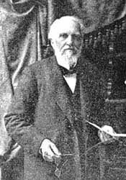
“O Senhor me mostrou em visão, passado
mais de um ano, que o irmão Crosier
tinha a verdadeira luz sobre a purificação
do santuário, etc.; e que foi Sua vontade
que o irmão Crosier escrevesse a visão que
ele nos apresentou no Day-Star Extra, em 7
de Fevereiro de 1846. Sinto-me inteiramente autorizada pelo Senhor a recomendar este extra a cada fiel.”
Ellen G. White, A Word to The Little Flock,
Pág. 12.
Owen R. L. Crosier

Slide 15
A NATUREZA HUMANA DE CRISTO FOI IGUAL À DE ADÃO ANTES DA QUEDA?
Por que a liderança atual está enfatizando que Jesus Cristo veio na natureza do Adão antes da queda? Justamente para se unir a Babilônia e suas filhas. Eles estão na mesma condição espiritual da Babilônia. Estão embriagados com o seu vinho. No íntimo de suas vidas, eles acariciam o pecado e rejeitam terminantemente o Jesus que veio numa natureza caída, passando por cima de 1200 citações publicadas oficialmente pela IASD entre 1852 e 1952, das quais 400 procedentes da pena da Sra. White.
“... Deus, enviando o seu Filho em semelhança da carne do pecado, pelo pecado condenou o pecado na carne.” Romanos 8:03.
Eles não querem o Jesus do apóstolo Paulo: “Sede meus imitadores como também eu sou de Cristo” I Coríntios 11:01.

Slide 16
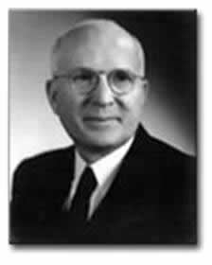
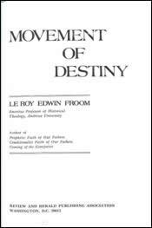
O livro Movement of Destiny [Movimento Predestinado],
pelo pastor Leroy Edwin Froom (o pai da trindade na IASD). Publicado pela Review and Herald Publishing em 1971. Nas pp. 468-469, Froom cita o Dr. E. Schuyler English (editor de Our Hope Magazine [Revista Nossa Esperança]) sobre a natureza de Cristo. O Dr. English declara:
“Ele (Cristo) era perfeito em Sua humanidade, contudo, era Deus; e Sua concepção, Sua encarnação foi coberta pelo Espírito Santo a fim de que não partilhasse da natureza caída, pecaminosa dos outros homens.”
Isto NÃO é o que os verdadeiros adventistas crêem! Mas Froom prossegue assegurando ao Dr. English que a maioria dos adventistas concorda com essa posição sobre a natureza de Cristo. Na p. 470, Froom declara:
“... nós, de nossa parte, lhe asseguramos ser precisamente o que de igual modo cremos.”
Leroy E. Froom

Slide 17
O que está sendo dito é que Cristo tomou a natureza de Adão antes que caísse. Que Cristo não tinha a natureza caída, mas a natureza pura e sem pecado de Adão antes de sua queda. É isso verdade? A Sra. White declara:
“Mas quando Adão foi acossado pelo tentador, nenhum dos defeitos do pecado estava sobre ele. Ele permaneceu na força da perfeita humanidade, possuindo o pleno vigor de mente e corpo. ... Não foi assim com Jesus quando Ele entrou no deserto para defrontar-Se com Satanás. Por quatro mil anos a raça tem estado decrescendo, em poder mental, e em valor moral; e Cristo tomou sobre Si as enfermidades da humanidade degenerada. Somente assim Ele pode resgatar o homem dos mais profundos abismos de sua degradação.
Se tivermos em qualquer sentido um conflito mais severo do que teve Cristo, então Ele não seria capaz de nos socorrer. Mas nosso Salvador tomou a humanidade, com todas as suas desvantagens. Ele assumiu a natureza do homem, com a possibilidade de sucumbir à tentação. Nada temos a suportar que Ele não tenha suportado.” DTN, p. 117.
Ela agora faz uma declaração que deveria para sempre resolver a questão da natureza de Cristo. Assumiu Cristo a natureza do homem antes da queda, ou após a queda? Afirma ela: “Estava na ordem de Deus que Cristo assumisse sobre Si a forma e natureza do homem caído para que pudesse ser feito perfeito mediante o sofrimento...” Spirit of Prophecy, vol. 2, p. 39.

Slide 18
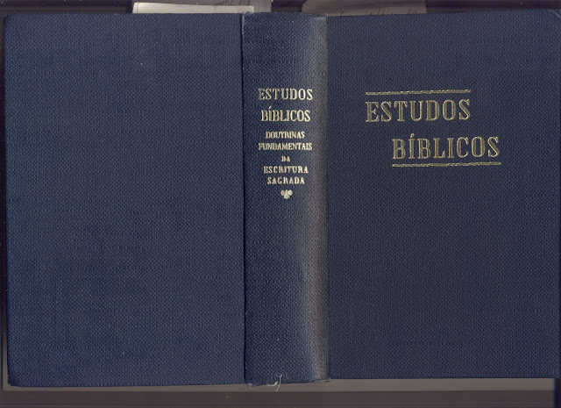
LIVRO “ESTUDOS BÍBLICOS” (CPB) CONFIRMA QUE CRISTO VEIO
COM A NATUREZA DE ADÃO DEPOIS DO PECADO, UMA
AFIRMAÇÃO QUE CONTRARIA ABERTAMENTE O QUE A
IASD ESTÁ ATUALMENTE ENSINANDO.
Livro Estudos Bíblicos (capa azul), não se menciona o ano, mas acredito ser
anterior à edição de 1979.

Slide 19
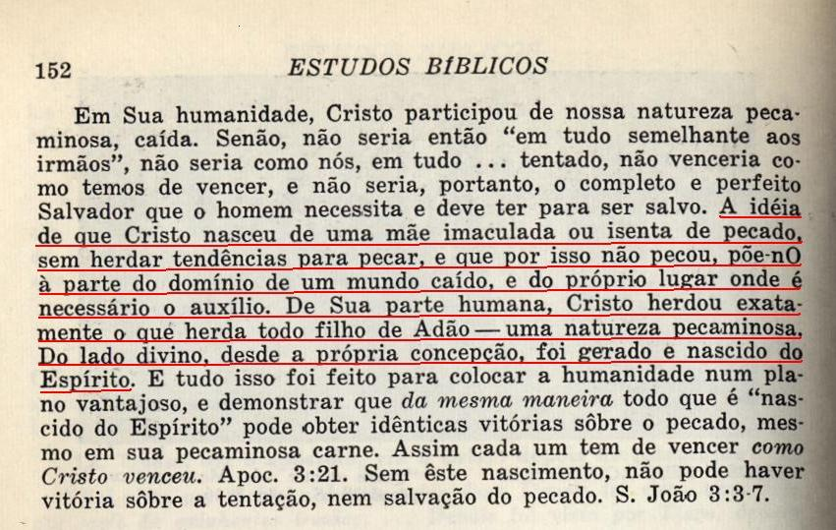

Slide 20

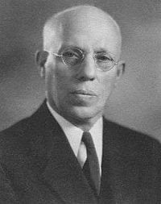
“Com esse falso ensino sobre a natureza de Cristo,
Jesus viveu quando na terra num nível mais
elevado e completamente diferente do homem
que tem de lutar com paixões herdadas, e assim
Cristo não conhece e não experimentou o real
poder do pecado. Mas esse não é tipo de salvador
que eu preciso. Preciso de um Salvador que foi
‘tentado em todos os pontos como nós somos’ Hb.
4:15. O ‘cristo substituto’ que nossos líderes nos
apresentam, devo rejeitá-lo e o rejeito.
Graças a Deus, ‘Porque não temos um sumo
sacerdote que não possa compadecer-se das
nossas fraquezas; porém um que, como nós, em
tudo foi tentado, mas sem pecado.”
Pr. M. L. Andreasen, Cartas Para as Igrejas.

Slide 21
DEVEMOS ADORAR A DEUS EM UMA TRINDADE?
A liderança atual da IASD está ensinando que devemos adorar a Deus em uma trindade, contrariando completamente a Bíblia Sagrada, os Testemunhos e a posição histórica da Igreja.
Textos bíblicos que confirmam, a não existência de um deus-em-trindade: I Cor. 8:06; 11:03; João 14:28; 15:26; 17:03; 20:17; Tiago 2:19; Ef. 4:06; I João 1:03; 2:24; 4:09, 15; I Co. 1:24; 15:27-28; I Tim. 2:05; Ap. 3:12.

Slide 22
“Quando o homem vier mover um alfinete do nosso
fundamento o qual Deus estabeleceu pelo seu
Santo Espírito, deixe os homens de idade que
foram os pioneiros no nosso trabalho falar
abertamente, e os que estiverem mortos
falem também, reimprimindo os seus
artigos das nossas revistas. Juntemos os
raios da divina luz que Deus tem dado, e
como Ele guiou seu povo, passo a passo
no caminho da verdade. Esta verdade
permanecerá pelo teste do tempo e da
experiência.”
Manuscript Release, Vol.1, pág. 55. 24 de
maio de 1905.

Slide 23
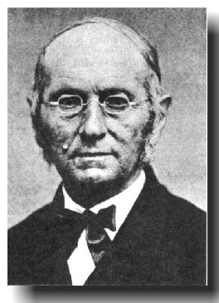
“Com respeito a Trindade eu concluí ser impossível acreditar que
o Senhor Jesus Cristo, o Filho do Pai, também era o Deus
Todo-poderoso, o Pai e o Filho, sendo um mesmo ser.”
Joseph Bates, The Autobiografyhy of Elder Joseph Bates, p. 204.

Slide 24
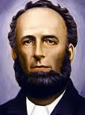
“A forma espiritualista pela qual negam a Deus como único Senhor,
e Jesus Cristo está numa primeira posição, constitui um antigo
credo trinitariano, fora das escrituras; que Jesus é Deus eterno.
No entanto não existe passagem das escrituras que dê suporte a
isso. Temos testemunhos bíblicos em abundância que Ele é Filho
do Eterno Pai.”
Thiago White, The Day-Star, 11 de dezembro de 1855.

Slide 25
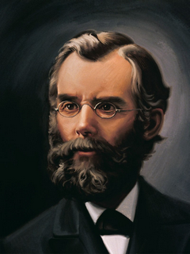
“...está tão longe da verdade como a velha e absurda doutrina
trinitariana na qual diz que Jesus é verdadeiramente o Deus
eterno.” J. N. Andrews, The Advent Review, 5 de agosto de
1852.

Slide 26
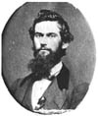
“Sustentar a doutrina da Trindade, não é mais que uma evidência
da intoxicação pelo vinho que todas as nações beberam. O fato
dessa ser uma das principais doutrinas, senão a principal, pela qual o
bispo de Roma foi exaltado ao papado, não recomenda muito em seu
favor. Isto deveria fazer alguém investigar por si mesmo, como
quando os demônios fazem milagres para provar a imortalidade da
alma. Se eu nunca duvidei antes, agora eu tenho que ir até o fundo
para provar...” R. F. Cottrell, Advent Review, 6 de julho de 1869.

Slide 27

“Essa doutrina da Trindade foi trazida para a igreja no mesmo tempo
em que a adoração de imagens, e a guarda do domingo e não é mais
do que a doutrina dos persas remodelada...” J. N. Loughborough,
Advent Review, 5 de novembro de 1861.

Slide 28
“Essa monstruosa doutrina (Trindade) transplantada do ateísmo para
a igreja de Roma Papal, quer se introduzir na Mensagem do Terceiro
Anjo – a Trindade está totalmente fora da Bíblia e dos ensinos do
Espírito de Profecia. A revelação não dá o menor suporte para isso.
Essa monstruosa concepção não tem lugar no universo do Abençoado
Pai Celeste e Seu Filho. (J. S. Washburn MS, The Trinity, 1940).” Livro “Em Busca de Identidade” (CPB), pág. 154.

Slide 29
“O grande Criador convocou os exércitos celestiais para, na presença de todos os anjos, conferir honra especial a Seu Filho. O Filho estava assentado no trono com o Pai, e a multidão celestial de santos anjos reunida ao redor. O Pai então fez saber que, por Sua própria decisão, Cristo, Seu Filho, devia ser considerado igual a Ele, assim que em qualquer lugar que estivesse presente Seu Filho, isto valeria pela Sua própria presença. A palavra do Filho devia ser obedecida tão prontamente como a palavra do Pai. Seu Filho foi por Ele investido com autoridade para comandar os exércitos celestiais. Especialmente devia Seu Filho trabalhar em união com Ele na projetada criação da Terra e de cada ser vivente que devia existir sobre ela. O Filho levaria a cabo Sua vontade e Seus propósitos, mas nada faria por Si mesmo. A vontade do Pai seria realizada nEle.”
História da Redenção, pág. 13

Slide 30
“O eterno pai, Aquele que é imutável, deu seu único Filho, nascido dEle, retirado do seu seio, aquele que foi feito a expressa imagem de sua pessoa e enviado a terra para revelar o quanto Ele amou a raça humana.”
Adventist Review - 07-09-1895

Slide 31
“E o Filho de Deus declara a respeito de Si mesmo: "O Senhor Me possuiu no princípio de Seus caminhos, e antes de Suas obras mais antigas. ... Quando compunha os fundamentos da Terra, então Eu estava com Ele e era Seu aluno; e era cada dia as Suas delícias, folgando perante Ele em todo o tempo". Prov. 8:22-30.”
Patriarcas e Profetas, pág. 34

Slide 32
Hoje, esquecendo como Deus tem guiado seu povo, a corporação Adventista afirma categoricamente que os Pioneiros estavam equivocados, face às igrejas de onde vieram, esquecendo-se que Deus estava com eles e que a serva do Senhor, a irmã White, a despeito de ter vindo do Metodismo, que adora a trindade, mesmo tendo escrito cerca de 100 mil páginas, NUNCA (nos originais em inglês) escreveu uma só vez a palavra Trinity (Trindade).
Não cremos que a verdade progressiva anule verdades restauradas. Manter verdades solenes, expressões do caráter do Único Deus verdadeiro e de Seu Filho Jesus Cristo, presentes entre nós e em nós por Seu espírito não é “Dogmatismo engessado”, conforme acusa a IASD ao Movimento Adventista Histórico.
Fazemos nossas as palavras de J. N. Andrews: “Trocaria mil erros por uma verdade bíblica” (Espiritual Gifts, V. 2, p. 117). E as palavras de Thiago White: “Mudaríamos outros pontos de nossa fé caso víssemos uma boa razão para fazê-lo com base nas Escrituras.” (RH, 07/02/1856).

Slide 33
ALTERARIAM A PERSONALIDADE DO PAI E DO FILHO
“Aqueles que procuram remover os velhos marcos, não
estão retendo firmemente; eles não estão se
lembrando de como receberam e ouviram. Os
que tentam introduzir teorias que removeriam
os pilares de nossa fé quanto ao santuário ou
quanto à personalidade de Deus ou de Cristo,
estão agindo como cegos. Estão procurando
introduzir incertezas e deixar o povo de
Deus à mercê das ondas, sem uma âncora.
Os que afirmam estar identificados com a
mensagem que Deus nos deu devem ter
aguçada e clara percepção espiritual, para
poderem distinguir a verdade do erro.”
Manuscript Release 760, págs. 9 e 10 –
Meditações Matinais 1999, pág. 235.

Slide 34
EXCLUIR OS MARCOS ANTIGOS
“Quando o poder de Deus testifica sobre o que é a
verdade, essa verdade deve permanecer para
sempre como verdade, ... Surgirão homens com
interpretações das Escrituras que para eles
são verdade, mas que não o são. Deus nos
deu a verdade para este tempo como um
fundamento para nossa fé. Ele próprio
nos ensinou o que é a verdade. Aparecerá
um, e ainda outro com nova luz que
contradiz aquela que foi dada por Deus
sob a demonstração de Seu Santo Espírito.”
CWE, págs. 31 e 32.

Slide 35
“Satanás estabeleceu seus planos para solapar a nossa
fé na história da causa e obra de Deus. Estou
profundamente ansiosa ao escrever isto. Satanás
está agindo com homens em posições de destaque
para eliminar os fundamentos de nossa fé.
Permitiremos que isso seja feito, irmãos?”
Review and Herald, Vol. 19 de novembro de
1903.

Slide 36
“SAÍ DELA POVO MEU” Ap. 18:04.
A liderança mundial da IASD, mudou a verdade de Deus em mentira: “Aqui vemos que a Igreja – o santuário do Senhor – foi a primeira a sentir o golpe da ira de Deus. Os homens velhos, aqueles a quem Deus concedera grande luz, e que foram postos por guardiões dos interesses espirituais do povo, traíram-lhe a confiança. ...” EGW, RH – 11/01/1887.
PARA ONDE VAMOS?
Como foi no passado, a história se repete, vamos sair dos templos e freqüentar os lares. A igreja que está em tua casa! Formem pequenos grupos, reúnam-se nos horários dos cultos, coloquem obreiros para propagar as verdades do adventismo histórico.

Slide 37
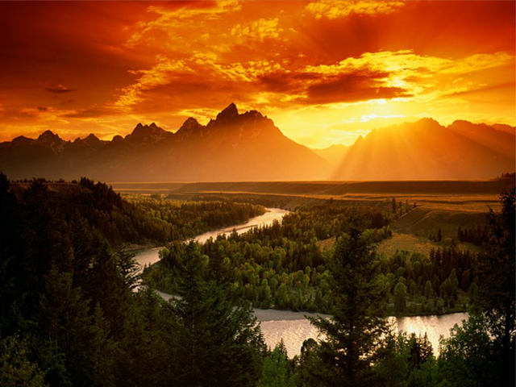
“Deus possui uma igreja. Não é uma grande catedral, nem uma igreja
oficialmente estabelecida, nem as diversas denominações, mas sim o povo
que ama a Deus e guarda seus mandamentos. Porque onde estão dois ou
três reunidos em meu nome, ali estou no meio deles. (Mateus 18:20). Ainda
que Cristo esteja entre poucos humildes, esta é Sua igreja, pois somente a
presença do Alto e Sublime que habita a eternidade pode constituir uma
Igreja.” EGW, Manuscript Releases, Vol. 17, págs. 81, 82.

Slide 38
PENSE NISTO:
“Não permitais que aqueles que não têm a verdade tal
como é em Jesus sancionem, até mesmo por seu
silêncio, a obra do mistério da iniqüidade. Que
nunca cessem de fazer soar a nota de alarme.”
Mensagens Escolhidas, Vol. 2, pág. 369.9.

Slide 39

“Porque nada podemos contra
a verdade, senão pela verdade.”
II Corírntios 13:08.

Slide 40

O DVD “Adventismo do Sétimo Dia
(Quem Deserta e Quem Permanece)”
é um documentário que tem como
objetivo recapitular nossa história
passada considerando a maneira em
que o Senhor nos guiou, bem como
os ensinos que nos ministrou; pois
a IASD está vivendo atualmente
uma crise doutrinária, isso não
deveria ser segredo a nenhum
adventista idôneo.
Peça GRATUITAMENTE o DVD “Adventismo do Sétimo Dia (Quem
deserta e Quem Permanece)”, envie o seu endereço residencial
para o seguinte E-mail: arautosdaverdade@hotmail.com

Slide 41
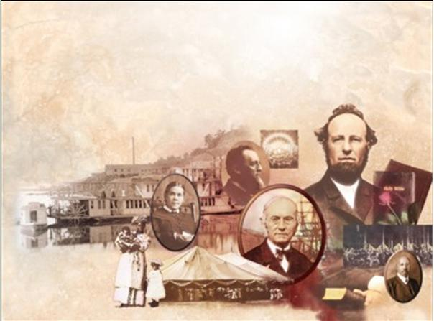

Estudo formatado pelos Adventistas do 7º Dia Históricos de Florianópolis-SC
Contato: arautosdaverdade@hotmail.com
Visite: WWW.ADVENTISTAS-HISTORICOS.COM

